Slide 1
목차
미분
극한
행렬의
이해
GD
SGD &
Minibatch
GD

Slide 2
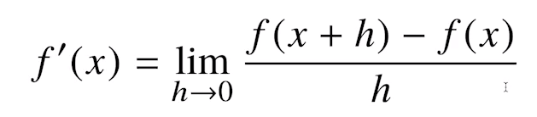
미분

Slide 3



극한의 예시

Slide 4
극한
여태까지 수학에서는 정확한 값을 추구했지만 극한의 개념은 이전과 다른 새로운 사고방식이다.
극한의 개념에서 가장 중요한 것은 값이아닌 어떤 ‘경향성을 가지는가?＇이다.
-> 극한을 기반으로 만들어진 개념은 ‘경향성’을 반드시 고려하며 이해해야한다.

Slide 5
미분
그리고 경향성을 측정하기 위한 가장 손쉬운 방법은 미분의 개념이다.
‘h’ 의 값이 0에 가까워질 때 기울기가 어떤 경향성을 가지고 가까워지는가?
연속함수라고 생각하고 개념을 받아들인다면 쉽다고 생각할 수 있지만 이산(discrete)환경이므로 계속해서 가까워진 값을 구했다고 생각하자.

Slide 6
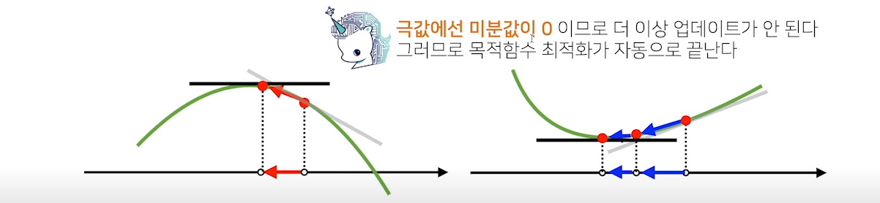
경사하강법, 경사상승법
현재 지점의 경향성(미분값)을 국소적으로 유의미하게 사용하자.

Slide 7
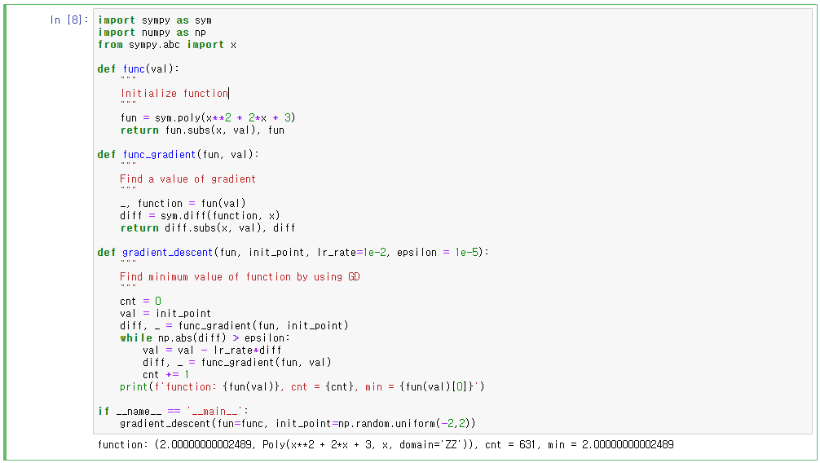
변수가 x 하나인 경우 – 문제해결 목표에 대해서 항상 명확하게 해야한다.
여기서의 목표 : 입력이 한 개의 x일 때 함수의 출력값이 가장 낮게 만들고싶다.
그럼… 행렬, 벡터의 표현에서는 어떻게 될까?

Slide 8
행렬을 이해라는 2가지 방법
행렬을 데이터의 모임으로 생각해라
2. 다른 공간으로의 이동을 뜻하는 연산으로 생각해라

Slide 9

벡터로 확장되는 경우에는 각 벡터의 성분마다 결과에 기여한 정도가 미분값으로 계산될 수 있으므로
각 성분의 미분값을 국소적으로 사용하기 위해 구해야 한다.
기억해야 할 점 : 여기서는 모든 x(입력데이터)에 대한 미분값을 구했다.

Slide 10
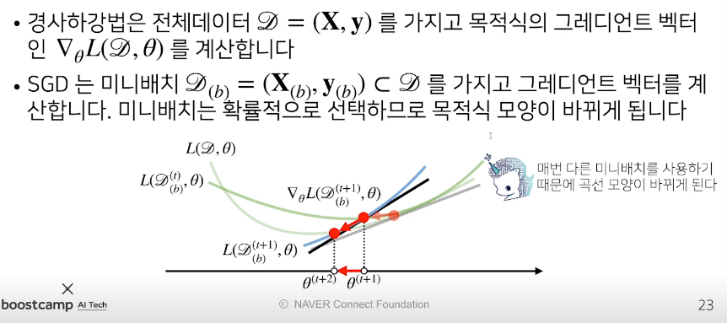
SGD

Slide 11
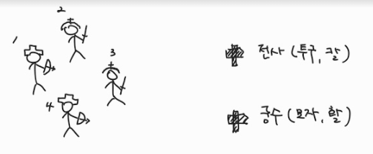

특징1 특징2
Data1
Data2
Data3
Data4

Slide 12
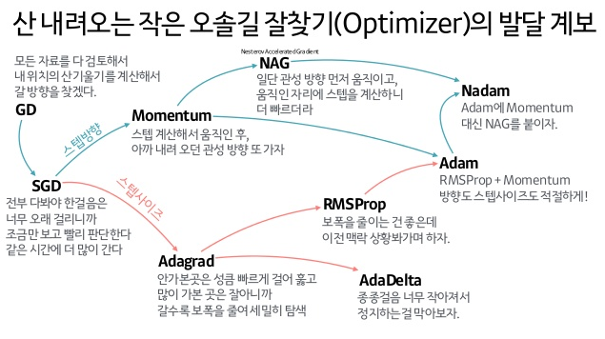
경사하강법 진화

Slide 13
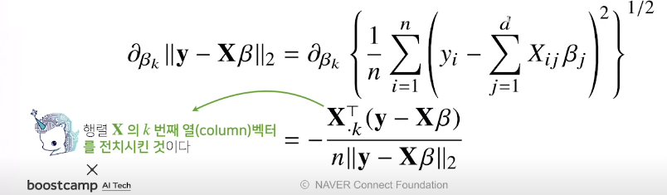
강의 내부 식정리 (시그마와 편미분, 행렬)

Slide 14
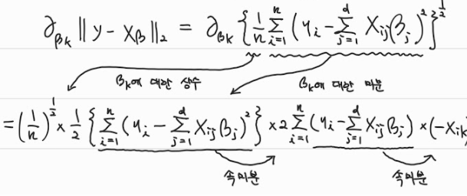
수식 풀이

